Slide 1
GPRS上网业务流程
Notes:
Date

Slide 2
GPRS体系结构
SMS-GMSC
SM-SC
SMS-IWMSC
MSC/VLR
HLR
EIR
SS7
Gs
Gd
Gr
Gf
Gc
Gb
Gn
Gi
M
S
BSS
FR
SGSN
GGSN
Internet
TE
Um
ATM/
DDN/
Gi
Gn
ISDN/
GGSN
X
.25
TE
Ethernet, etc
GPRS
backbone
Gb
M
S
BSS
SGSN
BG
CG
Um
Gp
Other PLMN

Slide 3






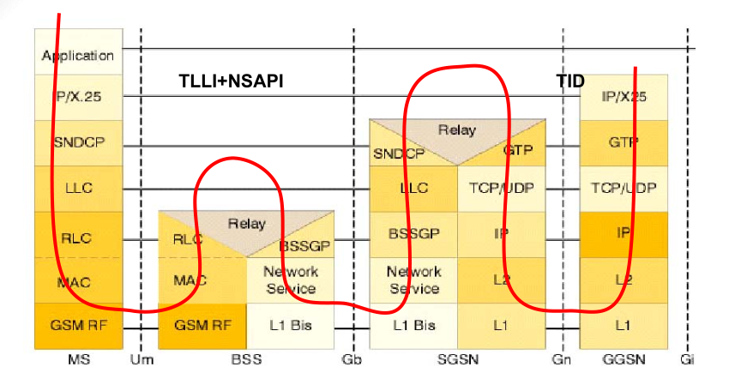

GPRS上网数据传输流向
IP类接口
七号信令类接口
WAP网关
cmwap
internet
GGSN
cmnet
GPRS骨干网
FW
SGSN
GPRS数据传输协议转换示意图
BTS
BSC

Slide 4
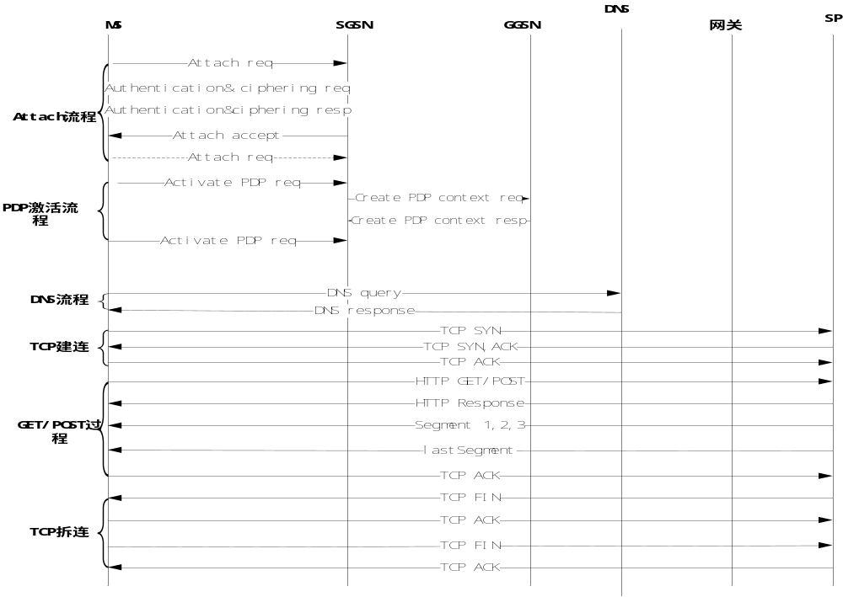
GPRS上网主要信令流程
上图为终端通过CMNET直接访问SP的示意图，若用户使用CMWAP方式接入，则直接与网关建立TCP连接并将业务请求发送给网关，由网关转发给SP，相比CMNET只是多了一个代理节点

Slide 5
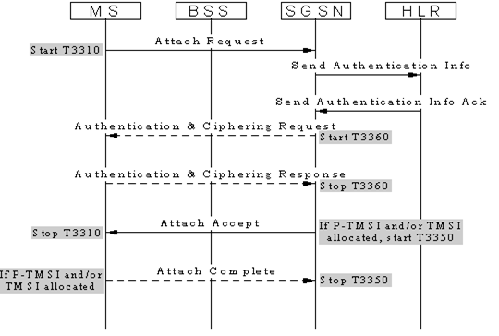
Attach信令流程
附着流程主要步骤
MS向网络侧发送GPRS附着请求消息。消息中带有该MS的IMSI或P-TMSI、TLLI和旧的RAI等数据。
SGSN在收到MS的GPRS附着后，将向HLR请求对应MS的IMSI的鉴权三元素（RAND、SRES、Kc）。
SGSN与MS进行鉴权流程。鉴权通过后，SGSN向HLR发送位置更新消息。
HLR将用户数据插入SGSN，然后向SGSN回位置更新确认消息。
SGSN向MS回附着接受消息。消息中带有MS上报的新分配的P-TMSI和一些定时器参数等。
MS返回attach complete，确认已经收到新分配的P-TMSI。

Slide 6
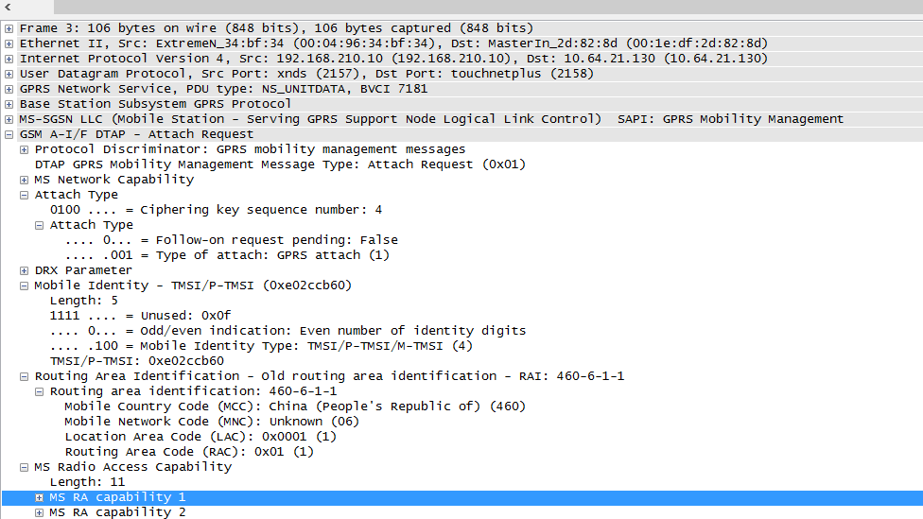
Attach信令流程-Attach Request 信令主要参数举例
手机开机后，经过PLMN选择后，根据系统广播消息中的网络模式决定附着类型，有保存的P-TMSI则以P-TMSI发起attach request消息，否则以IMSI发起附着请求。
MS发起的附着请求消息中主要包括，附着类型、用户的IMSI或P-TMSI标识、旧的路由区和终端无线能力参数等。
终端网络能力参数
附着类型，GPRS attach
用户的当前的P-TMSI
手机中存储的老的路由区信息
终端无线参数

Slide 7
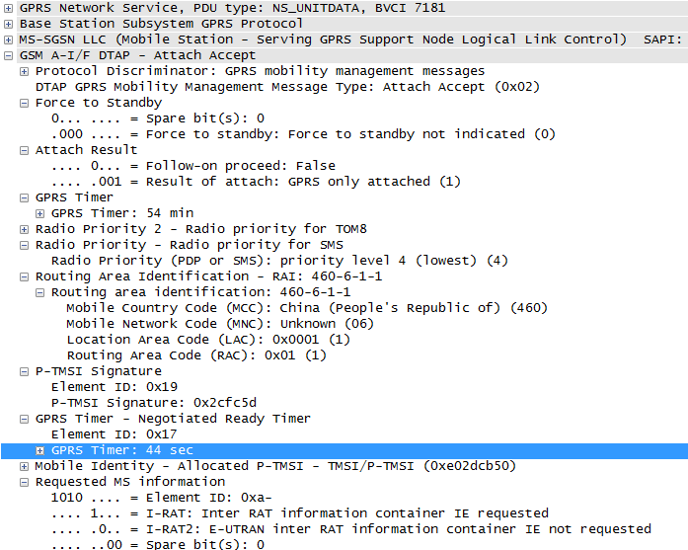

Attach信令流程-Attach Accept 主要参数举例
表示附着成功，若失败为reject，并带拒绝原因
SGSN在收到用户请求后，首先向HLR查询获取鉴权参数和用户签约数据，若需要鉴权则进行鉴权流程。
根据签约数据判断用户可以接入后，SGSN发送attach accept消息给MS标识网络侧已经认可附着成功。并下发当前的RAI，和分配新的P-TMSI以及Ready Timer等参数。
MS在收到SGSN分配的P-TMSI后更新SIM卡信息，并发起attach complete消息，确认新分配的P-TMSI，完成整个附着流程。
是否附着完成后强制进入standby状态
T3312，周期性路由区更新定时器，默认为54分钟，即每隔54分钟进行一次周期性路由区更新
用户当前所在的位置
新分配的P-TMSI的签名
T3314 Ready Timer，默认为44s
SGSN为用户新分配的P-TMSI

Slide 8
Attach常见失败代码及处理建议
失败代码 | 分析结果 | 解决建议
GPRS services not allowed | GPRS功能受限，如用户停机或未开通GPRS功能 | 建议用户回访并开通其GPRS业务相关功能和开户处理
GPRS services not allowed in this PLMN | 主要原因为用户关闭GPRS套餐和HLR返回不允许漫游导致 | 外地用户GPRS功能受限，用户原因
Protocol error （协议错误）， unspecified （未加规定状态） | 用户未及时返回鉴权加密消息 | 无线侧针对BSC做进一步研究解决
 | 向HLR获取鉴权集失败和少部分IMSI未知MS没有签约 | “向HLR获取鉴权集失败”失败的MS的IMSI序列在SGSN中是否未配置
MS ID can not be derived by the network | 网络根据用户的old RAI无法肇东对应的SGSN | 根据old RAI解析核查是否正常，用户携带的old RAI和P-TMSI是否正常

Slide 9
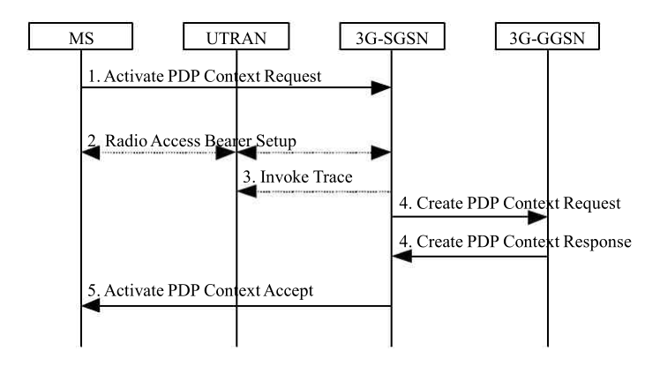
PDP激活信令流程
激活主要步骤：
MS 向 SGSN 发出激活 PDP 上下文请求。
SGSN 根据 MS 提供的 APN 来解析 GGSN 地址，如果 SGSN 不能从 APN解析出 GGSN 地址，或判断出该激活请求无效，则拒绝该请求；如果 SGSN从 APN 解析出了 GGSN 地址，则为所请求的 PDP 上下文创建一个 TEID，并向 GGSN 发出创建 PDP 上下文请求。GGSN 利用 SGSN 提供的信息确定外部 PDN，分配动态地址，启动计费，限定 QoS 等，如果能满足所商定的 QoS，则向 SGSN 返回创建 PDP 上下文响应；如果不能满足所商定的QoS，则向 SGSN 返回拒绝创建 PDP 上下文请求。QoS 文件由 GGSN 操作者来配置。
SGSN 如果收到 GGSN 的创建 PDP 上下文响应，则在该 PDP 上下文中插入 NSAPI、GGSN 地址、动态 PDP 地址，根据商定的 QoS 选择无线优先权，然后向 MS 返回激活 PDP 上下文接受消息。此时就已建立起 MS 与GGSN之间的路由，开始计费，可以进行分组数据传送。在SGSN收到GGSN的响应以后，可能需要与 BSS 之间进行 BSS 分组流上下文的管理。

Slide 10
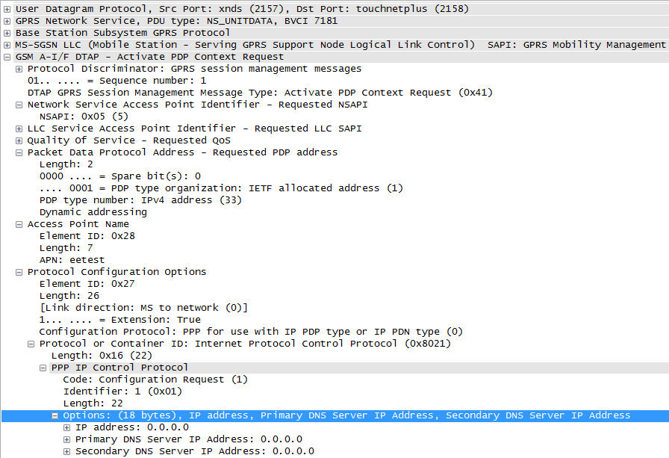
PDP信令流程-Activate PDP context Request主要参数案例
终端发起激活请求，其中主要携带NSAPI、 QOS、APN等信息。
SGSN收到请求后，首先要做一个核对(因为在附着过程中，SGSN已经从HLR拿到了关于这个MS的签约数据,这个签约数据里面就有用户允许访问的APN等信息)，如果SGSN发现MS请求的APN不在签约数据中，将直接拒绝这个PDP上下文的激活,向终端返回reject消息，如果SGSN核对用户权限没有问题，就根据用户需要访问的APN，通过查询GPRS DNS服务器获得GGSN地址，并向GGSN发送Create PDP Context Request消息。
终端分配的NSAPI，等于5表示终端第一个PDP上下文
终端预置的QOS参数
PDP类型和地址，现网一般请求的是IPv4地址，动态分配
APN名称，指示需要连接的外部网络，如CMWAP或CMNET
这是个可选字段，如果分配IP地址的方式不是由GGSN来分配，那这个PCO字段还可以携带用于分配用户地址做鉴权的用户名和口令。

Slide 11
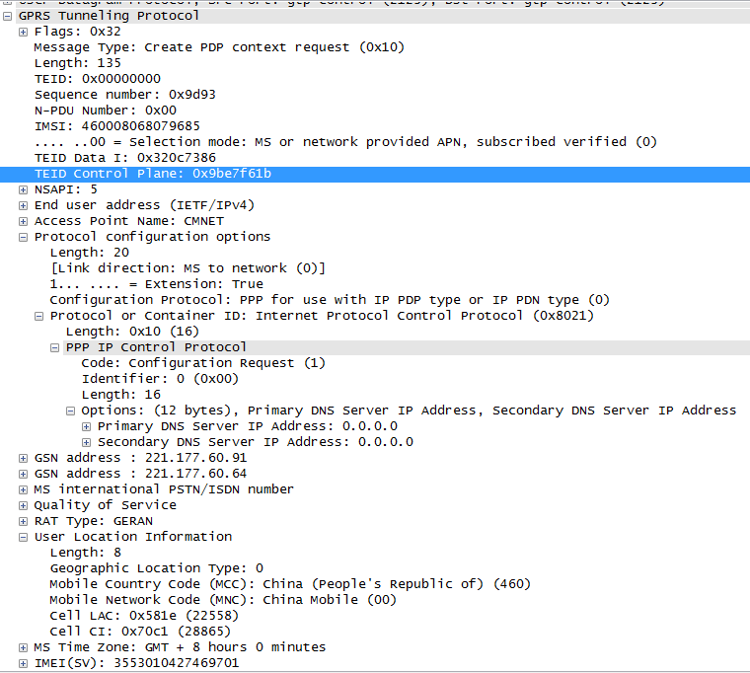
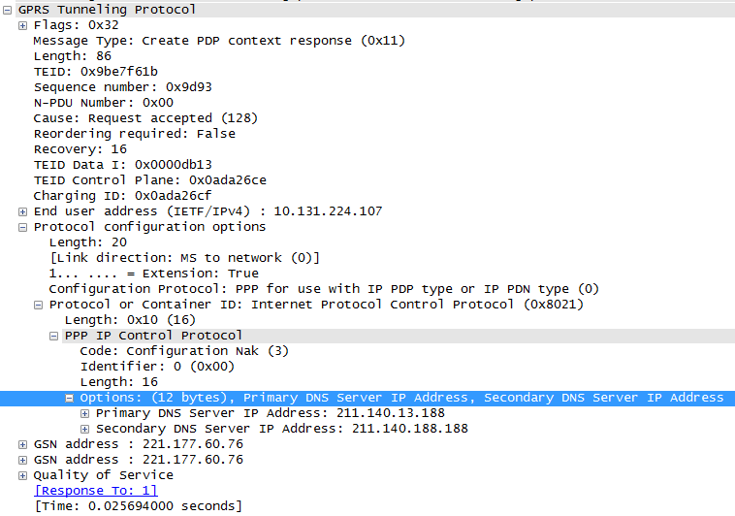

PDP激活信令流程-Create PDP context request主要参数案例
Create PDP context Request
Create PDP context Response
GTP隧道未创建，所以此时TEID为0
TEID，为请求中SGSN分配的信令面TEID
用户IMSI
SGSN分配的信令面和数据面TEID，后续GTP报文均会添加相应的TEID
创建成功的原因值，若失败会在此处注明失败代码及代码解释
NSAPI，与TEID唯一标识一个PDP上下文
APN名称
GGSN分配的信令面和数据面TEID，后续GTP报文均会添加相应的TEID
用户获得用以访问网络的IP地址
SGSN侧分配的 GTP 用户面和信令面IP地址
用户手机号码
与GGSN协商的QOS参数
用户接入网类型，GERAN为2G
激活后的主DNS和备用DNS地址
用户的位置信息
GGSN侧 GTP 用户面和信令面IP地址
GGSN协商后的QOS参数
用户终端IMEI

Slide 12
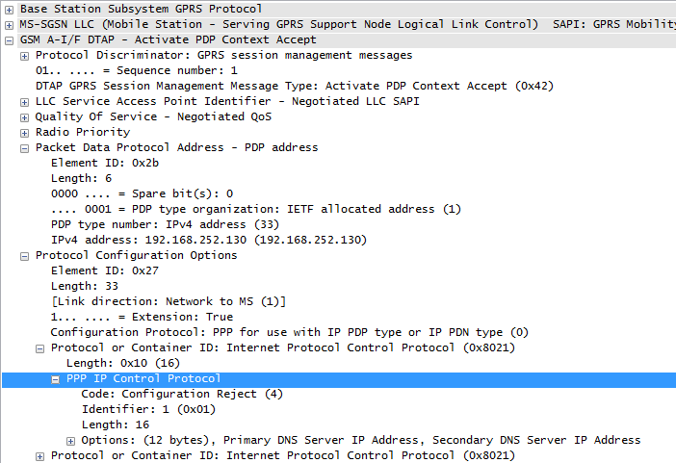
PDP激活信令流程-Activate PDP context Accept主要参数举例
协商后的QOS参数
PDP激活成功，若失败此处消息类型为activate PDP context reject ，并携带
激活后终端分配的IP地址，在Gn口创建PDP上下文时由GGSN分配的
分配给用户使用的DNS地址

Slide 13
PDP激活失败常见的失败代码
失败代码 | 分析结果 | 解决建议
Requested service option not subscribed) | 用户GPRS签约数据异常，如用户主动要求取消GPRS功能，前端为用户删除APN导致 | 增加签约数据
Miss or unknown APN | 用户上报的APN与签约的APN不一致，或查询不到DNS，如部分手机欠费签约无效APN | 添加GPRS DNS配置数据，或用户修改为正确的APN
Activation rejected by GGSN | 用户签约绑定的IP地址与GGSN上设置的地址池范围不一致 | 修改用户签约绑定的IP地址
Service option not supported | 用户APN、PDP地址类型和地址异常，如PDP地址类型为IPv6 | 用户修改APN配置，或网络侧修改用户签约数据
Insufficient resources | 系统资源不足 | 增加系统资源配置或合理均衡资源

Slide 14
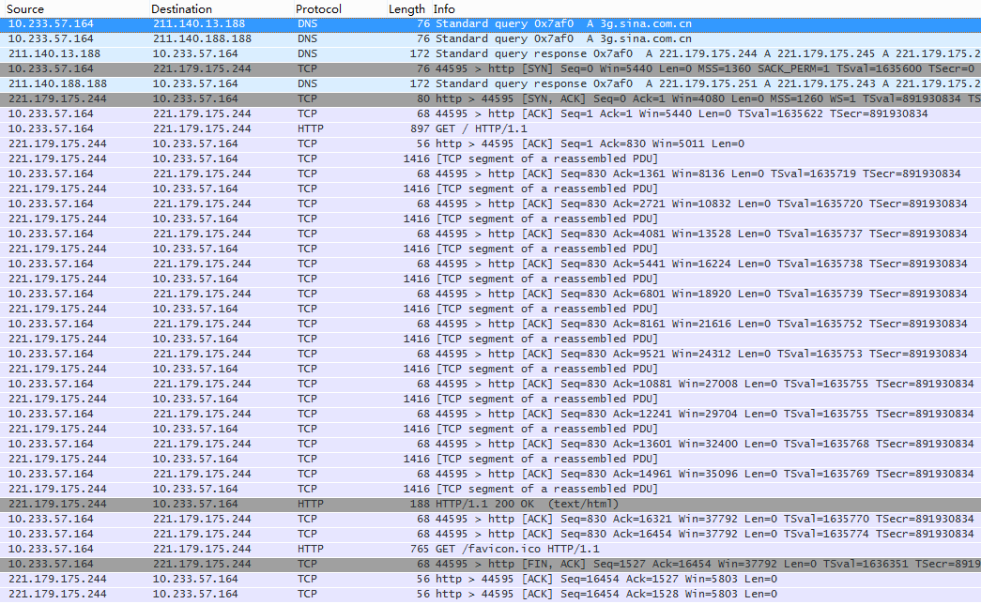
HTTP 上网业务流程
HTTP业务请求过程
1：DNS解析获得服务器IP地址
2：与服务器建立TCP连接
DNS查询的目的是获得服务器的IP地址，因此不是每次都需要查询，常见查询的场景：
终端第一次访问目标网站，本地无缓存网站域名与服务器IP地址的对应关系时
在上一次查询时返回结果中域名超过有效期。
3：发起GET请求
4：服务器返回处理结果
数据传输：服务器下发请求的页面内容给终端，通过TCP 分段传输，终端收到TCP数据报文后返回ACK确认消息
5：TCP拆链

Slide 15
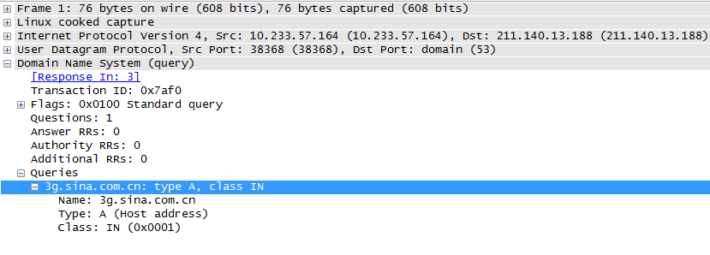
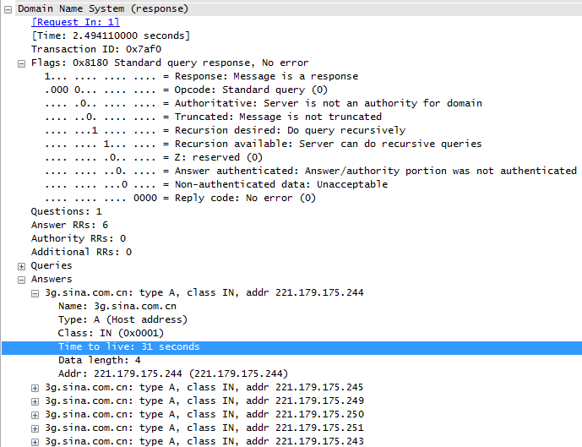
第一步：DNS流程 获取网站IP地址
在PDP激活时用户获得两个DNS服务器地址，因此在终端发出DNS查询时会分别向两个DNS服务器均发出DNS查询，先响应的应答会被终端保存和使用，在TTL值超过之后再次访问该域名内如时需再次发起解析流程。
DNS query信令解码
DNS query response 信令解码
事务ID，与query 中事务ID对应
响应结果，no error（错误方位）表示成功
事务ID，与DNS服务器返回的query response中事务ID对应
查询应答：
共返还6条A记录，结果分别列出
查询的内容：
Name：表示需要查询的域名名称
Type：A表示查询域名对应的IP地址
Time to live：表示记录在DNS服务器上缓存的时间

Slide 16
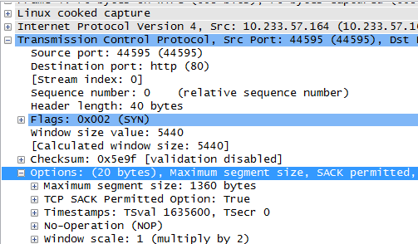
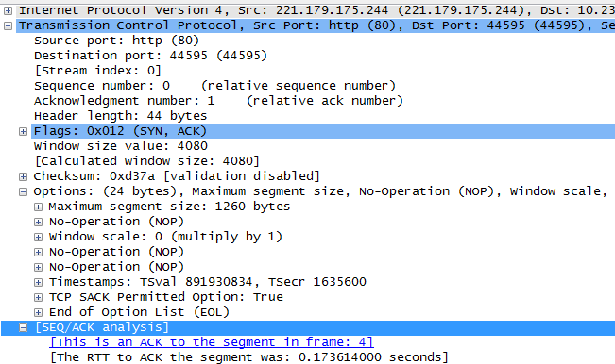
第二步：与服务器建立TCP连接
TCP三次握手信令
TCP SYN信令
TCP SYN，ACK信令
源端口和目的端口
源端口和目的端口
SYN，ACK标志，指示请求建连TCP连接并确认
SYN标志，指示请求建连TCP连接
TCP初始窗口大小
MSS：TCP数据部分最大长度
窗口放大因子：包含放大因子的值
MSS：TCP数据部分最大长度
SACK：是否支持选择性确认
SACK：是否支持选择性确认
窗口放大因子：包含放大因子的值
MSS：表示一个TCP segment最大长度，该参数需要双方协商，以最小一方为准
窗口放大因子：主动建立连接的一方在SYN报文中发送这个选项，被动建立连接的一方只有在收到带窗口扩大选项的SYN报文之后才能发送这个选项，表示双方启用窗口放大选项
SACK：选择性确认，启用后TCP只重新发送丢失的包，不用发送后续所有的包，而且提供相应机制使接收方能告诉发送方哪些数据丢失，哪些数据重发了，哪些数 据已经提前收到等

Slide 17
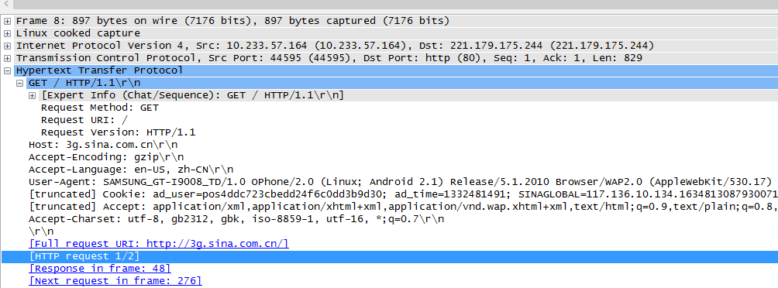
第三步：向服务器发起GET请求
HTTP GET请求信令解析
请求方法：GET
请求的URI：/表示请求网站的默认页面，如网站首页
HTTP版本，有1.0和1.1两个版本
服务器主机地址或域名，\r\n表示回车换行
User-Agent：用户代理，此字段可以判断终端系统、使用的客户端类型等，如浏览器类型和版本号
终端能够接收的编码方式和类型
Wireshark工具解码附加的内容，如这个TCP连接中有两个GET请求，这个是第一个以及下一个请求实在多少号包，请求的完整URI，响应在第几号包，方便用户分析时参考。
HTTP 1.0和1.1主要差别为1.0不支持长连接，即每次请求都需要与服务器建立一个TCP连接，服务器完成请求处理后立即断开TCP连接；HTTP 1.1支持长连接（PersistentConnection）和请求的流水线（Pipelining）处理，在一个TCP连接上可以传送多个HTTP请求和响应，减少了建立和关闭连接的消耗和延迟。

Slide 18
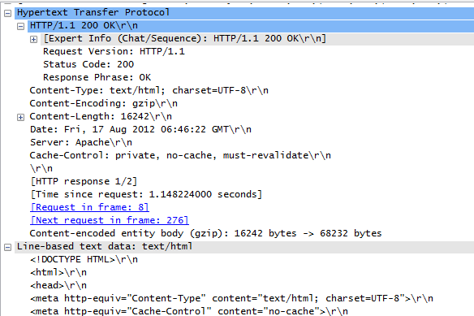
第四步：HTTP Response响应
HTTP Response信令解析
常见状态码及处理意见
类型 | 状态码 | 定义 | 处理建议
HTTP协议状态码 | 200 | 业务成功
 | 302 | 临时重定向，SP根据用户请求中携带的URL地址将其中定向到另外1个临时地址 | 协调SP修改URL配置
 | 400 | 错误请求 | 检查终端配置
 | 403 | 用户请求被拒绝 | 检查SP状态
 | 404 | 用户请求的内容不存在 | 检查SP状态
 | 500 | 服务器内部错误 | 检查WAP GW节点及SP状态
 | 503 | Bad request | 检查网关节点、封堵及SP状态
 | 504 | 网关超时 | 检查WAP GW及SP状态
网关自定义状态码 | 705 | 连接SP服务器失败 | 检查Gw链路及SP状态
 | 711 | 查询用户信息失败 | 检查Plat用户数
 | 716 | 用户主动中断会话
 | 735 | DNS查询失败 | 检查DNS服务器配置
响应状态码，200 OK表示服务器成功处理了用户请求成功响应
内容类型，text/html表示返回内容是网页文件
内容大小，单位为字节，是经过gzip压缩过的大小
页面具体具体内容，如从内容可以看到该文档为一个HTML页面文件

Slide 19
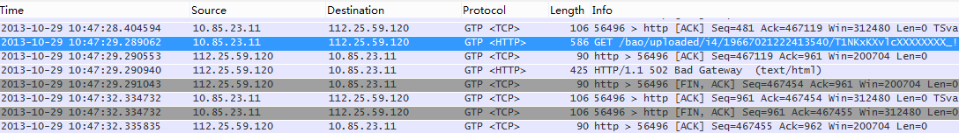
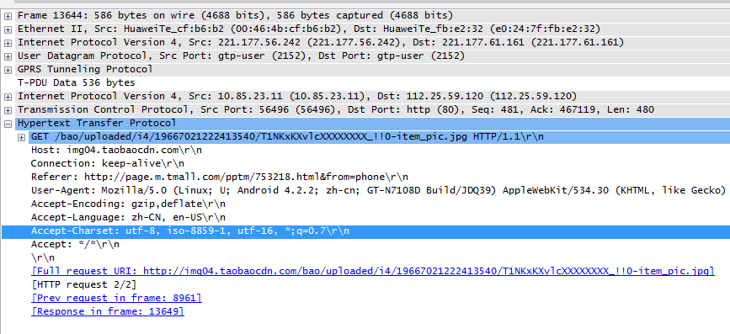
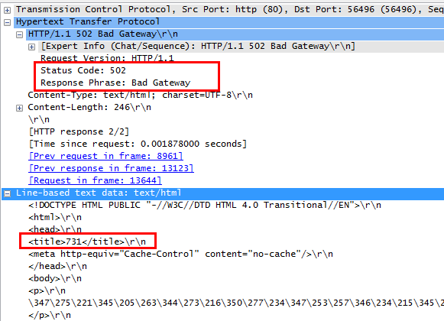
HTTP业务失败信令举例
响应状态码，502 Bad Gateway，业务失败
表示从哪个页面链接过来的
返回页面的具体内容，从页面的标题可以看出网关代码为731

